Slide 1
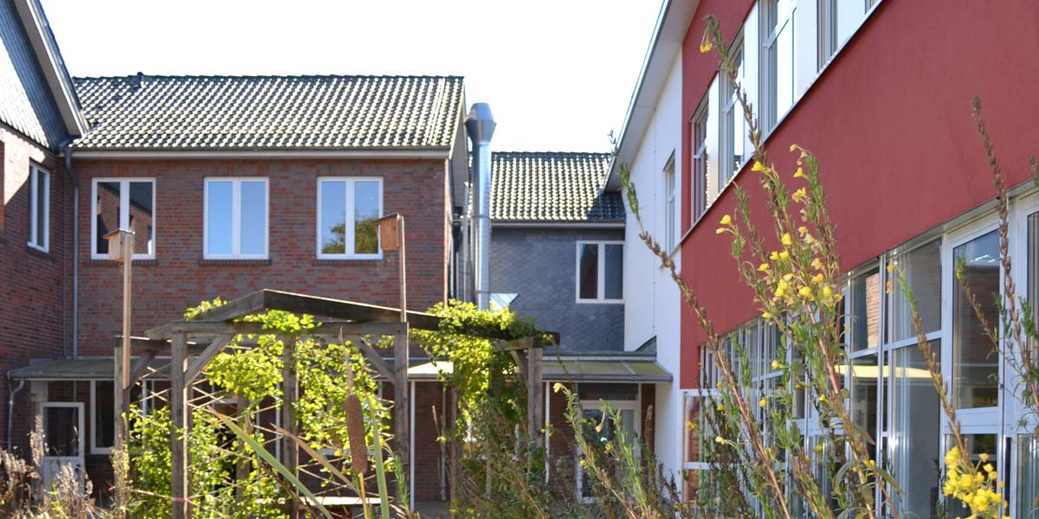
Elterninfoabend KGS Hambergen in der Grundschule Hambergen

Slide 2
Das sind wir:
die weiterführende Schule in der Samtgemeinde Hambergen
eine nach Schulzweigen gegliederte Kooperative Gesamtschule
(Schulformen Gymnasium, Realschule, Hauptschule)
ca. 600 Schüler*innen und 77 Lehrkräfte, gute Lehrkräfteversorgung, teilweise Doppelsteckungen möglich
vier- und fünfzügige Jahrgänge
eine Schule mit einem breiten Fremdsprachenangebot (Englisch, Französisch, Spanisch, Latein)
eine Schule, die alle Schulabschlüsse bis zum Abitur in Kooperation mit der IGS OHZ anbietet
eine Schule mit sehr guter digitaler Ausstattung (iPads, Prowise, Smartboard); Ziel: Gymnasialklassen ab 7 als iPad-Klassen

Slide 3
eine offene Ganztagsschule mit AG-Angebot (z. B. „Jugend forscht“, „Jugend trainiert für Olympia“, Segel AG ab 2024) an drei Tagen in der Woche und Essensangebot in der eigenen Mensa
eine Schule, die individuelle Stärken und Entwicklungen der Schüler*innen in den Blick nimmt und berücksichtigt
eine Schule mit Durchlässigkeit zwischen den Schulzweigen
Partnerin von Werder Bremen, Arcelor Mittal, der AOC Terra in Assen (NL), IGS Osterholz-Scharmbeck, BBS Osterholz, JBA, RZI, Bildungsbegleitung Mobil, NABU
Umweltschule in Europa (zertifiziert)

Slide 4
Passgenaues Forden und Fördern!

Slide 5
Die Klassenbildung im
5. Schuljahr
Alle Kinder werden nach Beratung durch die Grundschule auf dem gewünschten Schulzweig angemeldet.
Bildung von gemeinsamen Klassen (Jg. 5/6) mit HS-, RS- und Gymnasialschüler*innen in möglichst ausgewogenem Verhältnis; Schüler*innen mit Förderbedarf Lernen besuchen eine Klasse mit Förderschullehrkraft
Schulformspezifischer Unterricht und Leistungsbewertung nach Schulzweiganforderungen; Klassenarbeiten nach Schulzweig differenziert

Slide 6
Schulzweigübergreifender Unterricht –
Vorteile in den Jahrgängen 5/6
Möglichkeit der Orientierung in Bezug auf Schulzweiganwahl

Slide 7
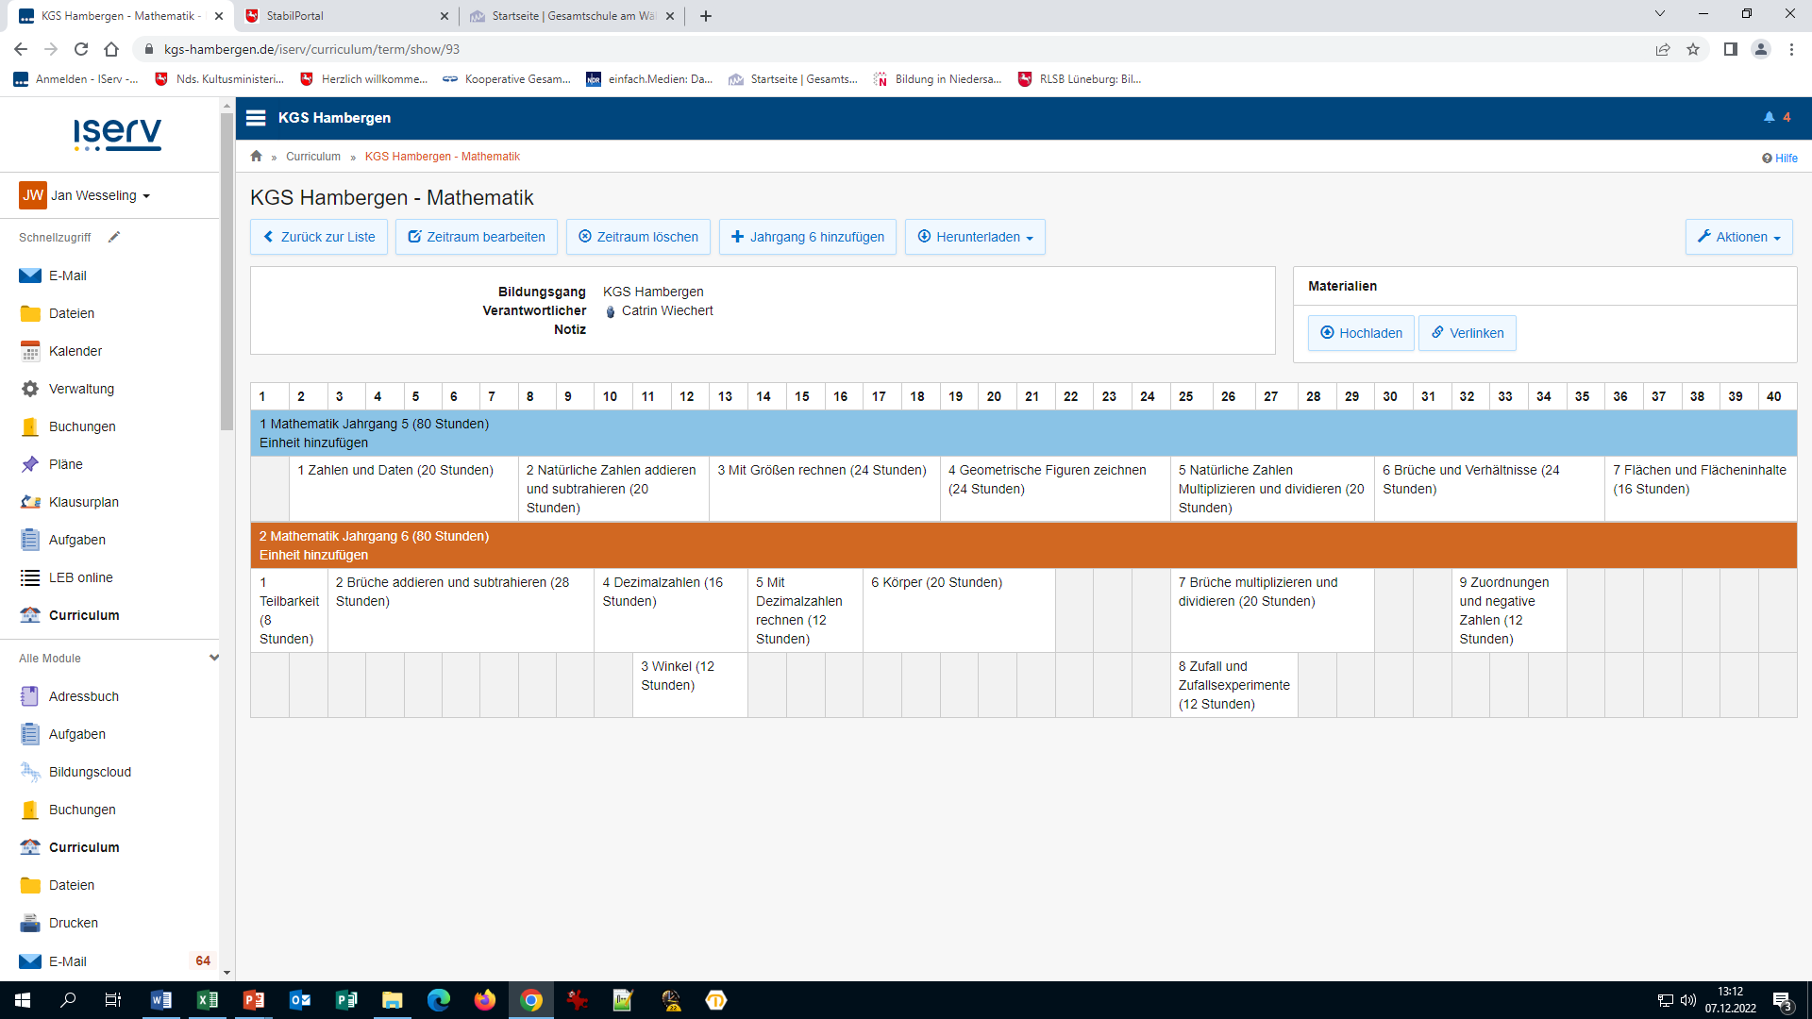
Praktische Umsetzung in Jg. 5/6

Slide 8
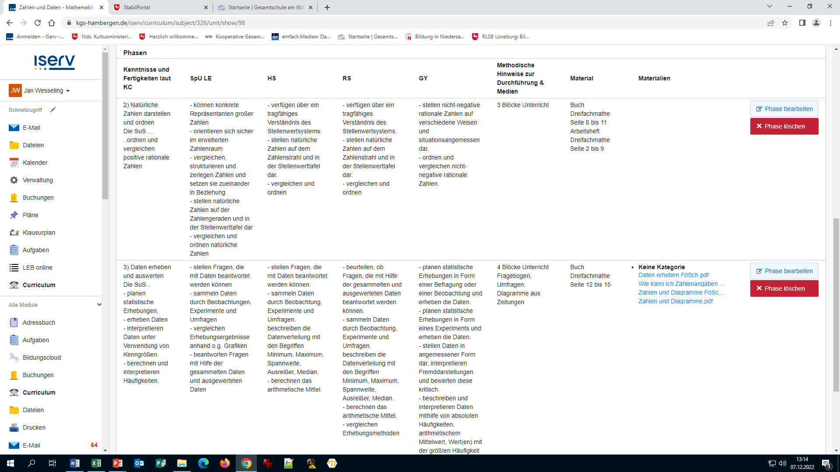
Praktische Umsetzung in Jg. 5/6

Slide 9
Und in der Praxis? – Stundenplan einer 5. Klasse (Bsp.)
 | Montag | Dienstag | Mittwoch | Donnerstag | Freitag
1.Block 7.30 – 8.55 | Mathematik | Textiles Gestalten/Werken | Erdkunde | Deutsch | Religion
9.15 – 9.35 | KLT | KLT | KLT | KLT | KLT
2.Block 9.40 - 11.05 | Musik | Erdkunde | Englisch | Englisch | Sport
3.Block 11.30 – 12.55 | NW | Deutsch | Mathematik | NW | Förderkurs Deutsch
Mittagspause | (Essen) | (Essen) | (Essen) | (Essen) | ---
4.Block 13.40 – 15.05 |  | AG-Möglichkeit | AG-Möglichkeit | AG-Möglichkeit | ---
6)
6)
WES, KLT, O8
WES, KLT, O8
5.4, 5.2
5.4, 5.2
5.2
5.2
1-8,11-20,23-35,38-..
1-8,11-20,23-35,38-..
HAR, ENFÖRDER, O11
5.2, 5.3
SAB, SP, O8
HAR, ENFÖRDER, O11
5.2, 5.3
SAB, SP, O8
Nr.
Nr.
Le.,Fa.,Rm.
Le.,Fa.,Rm.
Kla.
Kla.
Kla.
Kla.
Zeit
Zeit
Schulwoche
Schulwoche
Nr.
Le.,Fa.,Rm.
Kla.
Zeit
Schulwoche
Nr.
Le.,Fa.,Rm.
Zeit
Schulwoche
Nr.
Le.,Fa.,Rm.
Kla.
Zeit
Schulwoche
Nr.
Le.,Fa.,Rm.
Zeit
Schulwoche
SACH, FÖ_LE, O9
SACH, FÖ_LE, O9
5.2
5.2
5.2, 5.3
5.2, 5.3
9)
WES, EK, O8
5.2
9.8.-30.1.
1-8,11-20,23-26
THI, FÖ_KM
9)
WES, EK, O8
5.2
9.8.-30.1.
1-8,11-20,23-26
THI, FÖ_KM
8:12
8:12
KGS am Wallenberg
KGS am Wallenberg
KGS am Wallenberg
KGS am Wallenberg
Untis 2019
Untis 2019
Untis 2019
Untis 2019
8:12
8:12
WES
WES
WES
WES
1)
1)
5)
8)
5)
8)
Stundenplan 2018/2019
Stundenplan 2018/2019
Stundenplan 2018/2019
Stundenplan 2018/2019
D-27729 Hambergen, Schulstr. 4
D-27729 Hambergen, Schulstr. 4
D-27729 Hambergen, Schulstr. 4
D-27729 Hambergen, Schulstr. 4
1. Halbjahr
1. Halbjahr
1. Halbjahr
1. Halbjahr
7.1.2019 14:53
7.1.2019 14:53
7.1.2019 14:53
7.1.2019 14:53
4)
4)
8)
12)
19)
8)
12)
19)
NW
NW
5.2
5.2
5.2
5.2
WES / KOR
WES / KOR
WES / KOR
WES / KOR
15:05
15:05
Periode2
Periode2
Montag
Montag
Dienstag
Dienstag
Mittwoch
Donnerstag
Freitag
Mittwoch
Donnerstag
Freitag
1)
1)
WES, MA, O10
WES, MA, O10
5.2
5.2
5.2
5.2
1-8,11-20,23-35,38-..
1-8,11-20,23-35,38-..
8)
WES, DE, O8
5.2
1-8,11-20,23-35,38-..
13)
PA, EN, O8
1-8,11-20,23-35,38-..
8)
WES, DE, O8
5.2
1-8,11-20,23-35,38-..
13)
PA, EN, O8
1-8,11-20,23-35,38-..
HAR, FÖ_LE, O11
HAR, FÖ_LE, O11
5.3
5.3
5.2, 5.3
5.2, 5.3
HAR, FÖ_LE, O11
5.2, 5.3
GRÖ, EN, O12
HAR, FÖ_LE, O11
5.2, 5.3
GRÖ, EN, O12
ALB, MA, O12
ALB, MA, O12
5.2, 5.3
5.2, 5.3
5.3
5.3
LIT, DE, O12
5.3
HAR, ENFÖRDER, O11
LIT, DE, O12
5.3
HAR, ENFÖRDER, O11
7:30
7:30
WES
WES
WES
WES
2)
2)
KOR, KLT, O8
KOR, KLT, O8
5.2
5.2
5.2
5.2
1-8,11-20,23-35,38-..
1-8,11-20,23-35,38-..
SIE, FÖ_LE
5.2
14)
TÖ, NW, E25
1-8,11-20,23-35,38-..
SIE, FÖ_LE
5.2
14)
TÖ, NW, E25
1-8,11-20,23-35,38-..
EK
RE
EK
RE
3)
3)
ENG, MU, MU2
ENG, MU, MU2
5.2
5.2
5.2
5.2
1-8,11-20,23-35,38-..
1-8,11-20,23-35,38-..
MEI, FÖ_DAF, E18
5.1, 5.2
26.9.-3.7.
8,11-20,23-35,38-48
15)
TÖ, NW, E25
1-8,11-20,23-35,38-..
MEI, FÖ_DAF, E18
5.1, 5.2
26.9.-3.7.
8,11-20,23-35,38-48
15)
TÖ, NW, E25
1-8,11-20,23-35,38-..
1
1
WES
WES
TIE
TIE
WES
WES
9)
16)
9)
16)
HEZ, FÖ_KM
HEZ, FÖ_KM
5.2
5.2
5.2
5.2
10)
WES, EK, O8
5.2
1-8,11-20,23-35,38-..
16)
WES, RE, O8
1-8,11-20,23-35,38-..
10)
WES, EK, O8
5.2
1-8,11-20,23-35,38-..
16)
WES, RE, O8
1-8,11-20,23-35,38-..
O8.
O8
O8.
O8
SACH, FÖ_LE, MU1
SACH, FÖ_LE, MU1
5.2
5.2
5.2
5.2
HEZ, FÖ_KM
5.2
17)
WES, RE, O8
1-8,11-20,23-35,38-..
HEZ, FÖ_KM
5.2
17)
WES, RE, O8
1-8,11-20,23-35,38-..
MA
MA
TG
TG
DE
DE
4)
4)
TÖ, NW, E24
TÖ, NW, E24
5.2
5.2
5.2
5.2
1-8,11-20,23-35,38-..
1-8,11-20,23-35,38-..
SIE, FÖ_LE
5.2
HAR, FÖ_LE
SIE, FÖ_LE
5.2
HAR, FÖ_LE
HAR, FÖ_LE
HAR, FÖ_LE
6.3
6.3
5.2
5.2
MEI, FÖ_DAF, E18
5.1, 5.2
26.9.-3.7.
8,11-20,23-35,38-48
18)
FRÄ, SP, SpH1
1-8,11-20,23-35,38-..
MEI, FÖ_DAF, E18
5.1, 5.2
26.9.-3.7.
8,11-20,23-35,38-48
18)
FRÄ, SP, SpH1
1-8,11-20,23-35,38-..
O8.
O8.
O10.
O10.
TG.
TG.
8:55
8:55
EK
RE
EK
RE
5)
5)
TIE, TG, TG
TIE, TG, TG
5.4
5.4
5.2
5.2
1-8,11-20,23-35,38-..
1-8,11-20,23-35,38-..
11)
PA, EN, O8
5.2
1-8,11-20,23-35,38-..
BEC, SP, SpH1
11)
PA, EN, O8
5.2
1-8,11-20,23-35,38-..
BEC, SP, SpH1
2
2
FRÄ, WK, W1
FRÄ, WK, W1
5.2
5.2
5.2
5.2
GRÖ, EN, O12
5.3
PUN, SP, TH1
GRÖ, EN, O12
5.3
PUN, SP, TH1
10)
17)
10)
17)
O8.
O8.
O8.
O8.
O8
O8
7)
7)
3
4
5
6
7
8
9
3
4
5
6
7
8
9
WES, GE, O8
SIE, FÖ_LE
WES, GE, O8
SIE, FÖ_LE
10:22
10:22
11:05
11:30
12:12
12:12
12:55
13:40
14:22
14:22
10:22
10:22
11:05
11:30
12:12
12:12
12:55
13:40
14:22
14:22
9:15
9:35
9:40
9:15
9:35
9:40
O8.
O8.
5.2
5.2
KOR
ENG
TÖ
KOR
ENG
TÖ
5.2
5.2
5.2
5.2
MU2.
MU2.
E24.
E24.
KLT
MU
NW
KLT
MU
NW
1-8,11-20,23-35,38-..
1-8,11-20,23-35,38-..
2)
3)
2)
3)
WES
WES
WES
WES
WES
WES
KLT
GE
DE
KLT
GE
DE
O8.
O8.
O8.
O8.
Große Pause
Große Pause
Mittagspause
O8
6)
7)
O8
KLT
6)
WES
O8.
EN
11)
PA
O8.
MA
WES
O8
KLT
2)
KOR
EN
13)
PA
E25
NW
14)
TÖ
E25
15)
TÖ
O8
KLT
2)
KOR
TH1.
SP
18)
PUN
O8
FÖ_DE
WES
12)
WES, MA, O8
5.2
1-8,11-20,23-35,38-..
HAR, FÖ_LE, O11
5.2, 5.3
ALB, MA, O12
5.3
THI, FÖ_KM
5.2
19)
WES, FÖ_DE, O8
1-8,11-20,23-35,38-..
Periode2
Große Pause
Große Pause
Mittagspause
O8
6)
7)
O8
KLT
6)
WES
O8.
EN
11)
PA
O8.
MA
WES
O8
KLT
2)
KOR
EN
13)
PA
E25
NW
14)
TÖ
E25
15)
TÖ
O8
KLT
2)
KOR
TH1.
SP
18)
PUN
O8
FÖ_DE
WES
12)
WES, MA, O8
5.2
1-8,11-20,23-35,38-..
HAR, FÖ_LE, O11
5.2, 5.3
ALB, MA, O12
5.3
THI, FÖ_KM
5.2
19)
WES, FÖ_DE, O8
1-8,11-20,23-35,38-..
Periode2

Slide 10
Kursunterricht in Klasse 6
Bereits zur Klasse 6: Wahl der 2. Fremdsprache (für Gy obligatorisch): Französisch, Spanisch oder Latein
Realschulzweig: Wahlfach Französisch, Spanisch (in Beantragung)
Wahlpflichtkurse für Haupt- und Realschüler*innen ohne 2. Fremdsprache

Slide 11
Eltern- und Schülerberatung
Jahrgänge 5 und 6 | Jahrgänge 7 und 8 | Jahrgänge 9 und 10
Schullaufbahnberatung | HS: BO RS: Leistungsentwicklung und BO GY: Leistungsentwicklung | HS: BO, Prüfungen RS: BO, Prüfungen GY: Schullaufbahnberatung Sek. II, BO

Slide 12
Lernen im Gymnasialzweig:
Klasse 5/6:
Anforderungen der Kerncurricula des Gymnasiums
gymnasiale Leistungsbewertung durch gymnasiale Leistungsüberprüfungen
2.Fremdsprache als Pflichtfach ab Klasse 6 (Latein, Spanisch, Französisch)
Ab Klasse 7:
Bildung von Gymnasialklassen; Kompetenz- und Inhaltsvermittlung nach Vorgaben des Gymnasiums
Einführung Taschenrechner-App ab Kl. 7 => Bildung Ipad-Klassen
Unterricht in Physik, Chemie und Biologie (ab Kl. 7), Politik/Wirtschaft (ab Kl. 8), Informatik
Berufspraktika in Klasse 9 und 10

Slide 13
Weitere Besonderheiten:
Literaturliste als Langzeitprojekt zur Leseförderung und Wissenschaftspropädeutik in Kl. 7 – 10
Sprachenfahrten in Jg. 8 (Spanien, Frankreich/Belgien, GB, „Römisches Reich“)
Möglichkeit des Erwerbs von Sprachzertifikaten Telc, Delf oder Dele im AG-Bereich in den Jg. 9/10
gemeinsame Gymnasiale Oberstufe mit der IGS Buschhausen in Osterholz-Scharmbeck
sehr gute technische Ausstattung (elektronische Tafeln, Ipads, schnelles W-Lan)
hoher Anteil an Gymnasiallehrkräften mit Oberstufenerfahrung
Berufsorientierung für Gymnasialschüler*innen durch Berufsmessen, Praktika, Kooperationen mit Firmen und Institutionen und zwei Praktika in Jg. 9 und 10 (sowie in Klasse 11)

Slide 14
Spezielle Schwerpunkte
Doppelstundenmodell und tägliches KLT
Kl. 5/6: Förderunterricht Deutsch, „Wir sind stark“
Kl. 7: Schüleraustausch Niederlande (Assen), Smiley-Projekt
Kl. 7: Moorprojekt mit dem NABU
Kl. 8: Studienfahrten England, Frankreich, Spanien; BBS-Praxistage, 1 Praxistag pro Woche für HS an der BBS OHZ
Kl. 8,9 und 10: 2 Betriebspraktika (je nach Schulzweig)
Neugründung einer Schülerfirma (2025/26)

Slide 15
Abschlüsse
nach Klasse FÖ 9: Förderschulabschluss
nach Klasse HS 9: Hauptschulabschluss
nach Klasse HS 10: Sekundarabschluss I Hauptschule, Sekundarabschluss I Realschule, Erweiterter Sekundarabschluss I Realschule
nach Klasse RS 10: Sekundarabschluss I Realschule ; Erweiterter Sekundarabschluss I Realschule mit Übergang in die Einführungsphase GY, Sekundarabschluss I Hauptschule
nach Klasse GY 10 : Versetzung in die Einführungsphase der Gymnasialen Oberstufe (11.Klasse) aller Sek.II-Angebote (z.B. IGS Osterholz-Scharmbeck)
Alle Abschlüsse in allen Schulzweigen möglich!

Slide 16
Termine bis zum Sommer 2024
29.02.2024 15.30 Uhr bis 17.30 Uhr: Tag der offenen Tür für Schüler*Innen sowie Eltern der Jg. 3 & 4
01.03.2024: Anmeldung / Freischaltung des Downloads Anmeldeunterlagen auf der Homepage
08.03.2024: Anmeldeschluss

Slide 17
Weitere Informationen
Homepage der KGS:
www.gesamtschule-hambergen.de
Sie haben weitere Fragen? Wenden Sie sich an uns:
meyer@kgs-hambergen.de

